Slide 1
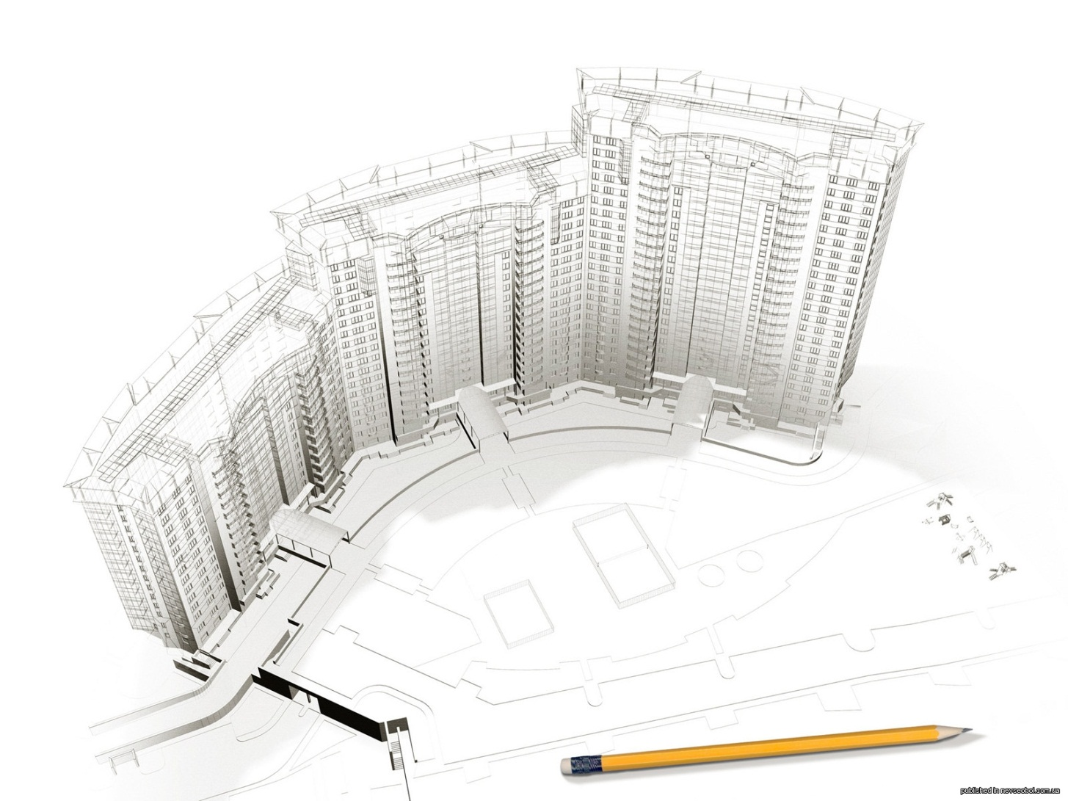

Новосибирский государственный архитектурно- строительный
Университет (Сибстрин)
«Реконструкция жилого дома.
Новый взгляд на старое здание»
Выполнили: Дулыш Л.И
Клюс Е.А.
Руководитель: Рохлецова Т.Л.
Новосибирск 2013 г.

Slide 4

Проект реконструкции отопления и вентиляции2-х этажного жилого дома с надстройкой 5-6 жилых этажей по ул. Плановая, 48а в Заельцовском районе г. Новосибирска.

Slide 5

1. СВЕДЕНИЯ О РАЙОНЕ СТРОИТЕЛЬСТВА

Slide 6
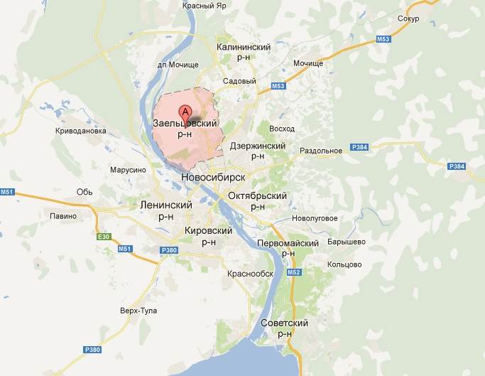
Заельцовский район – северно-западная
часть Новосибирска
130,3 тыс. чел.
Территория – 83.0 кв. км.
Лесной массив 1200 га
190 улиц
2 станции метро

Slide 7
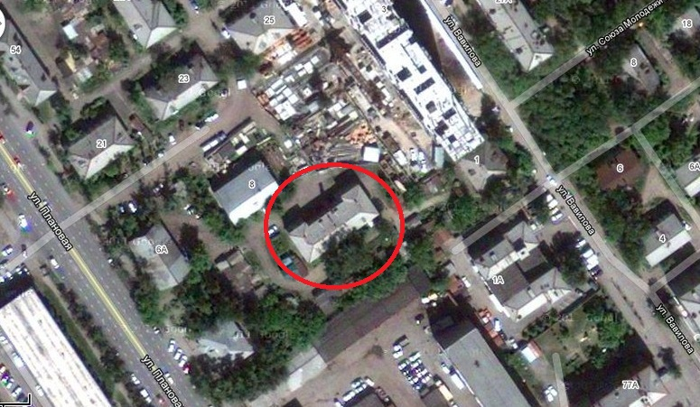
Улица Плановая, 48а – вид со спутника

Slide 8
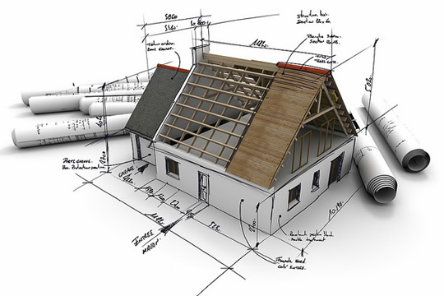
2. Характеристика площадки строительства

Slide 9
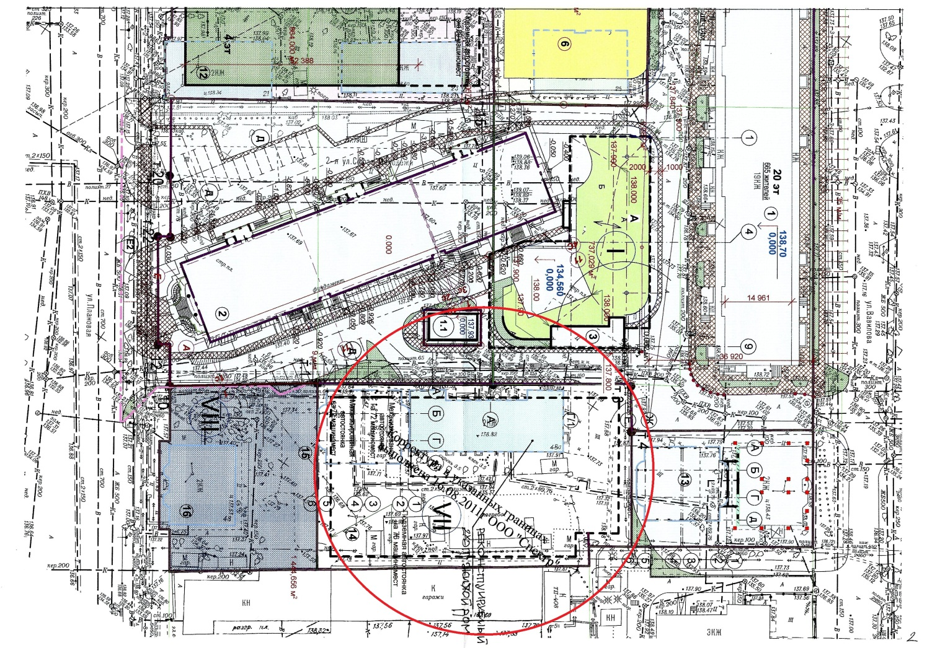
Ситуационный план

Slide 10

3.Основные проектные задачи

Slide 11
Поиск архитектурного и объёмно-планировочного решения
Панельное отопление
Гелиоколлекторы
Применение инновационных материалов и технологий в строительстве
Солнечные коллекторы
Рекуперация теплоты сточных бытовых вод
Экономическое обоснование применения проектных решений
Не просто креативные идеи, а энергосберегающие, экономные и окупаемые технологии в строительстве

Slide 12
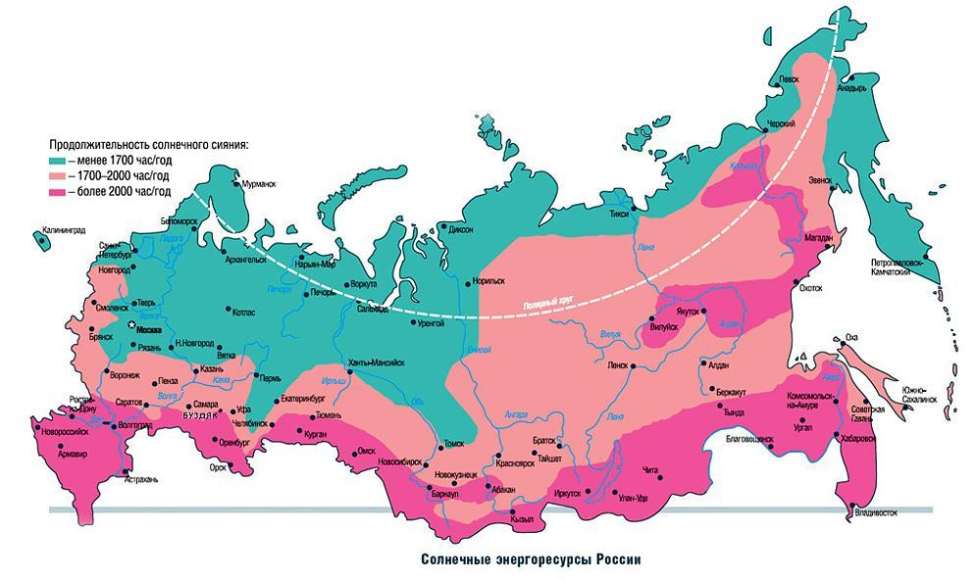
4. Обоснование применения солнечной энергии для систем теплоснабжения и ГВС
Несмотря на холодный климат, Новосибирская область характеризуется
обилием солнечных дней. Продолжительность солнечного сияния
составляет четверть года.
Продолжительность солнечного сияния на территории РФ

Slide 13
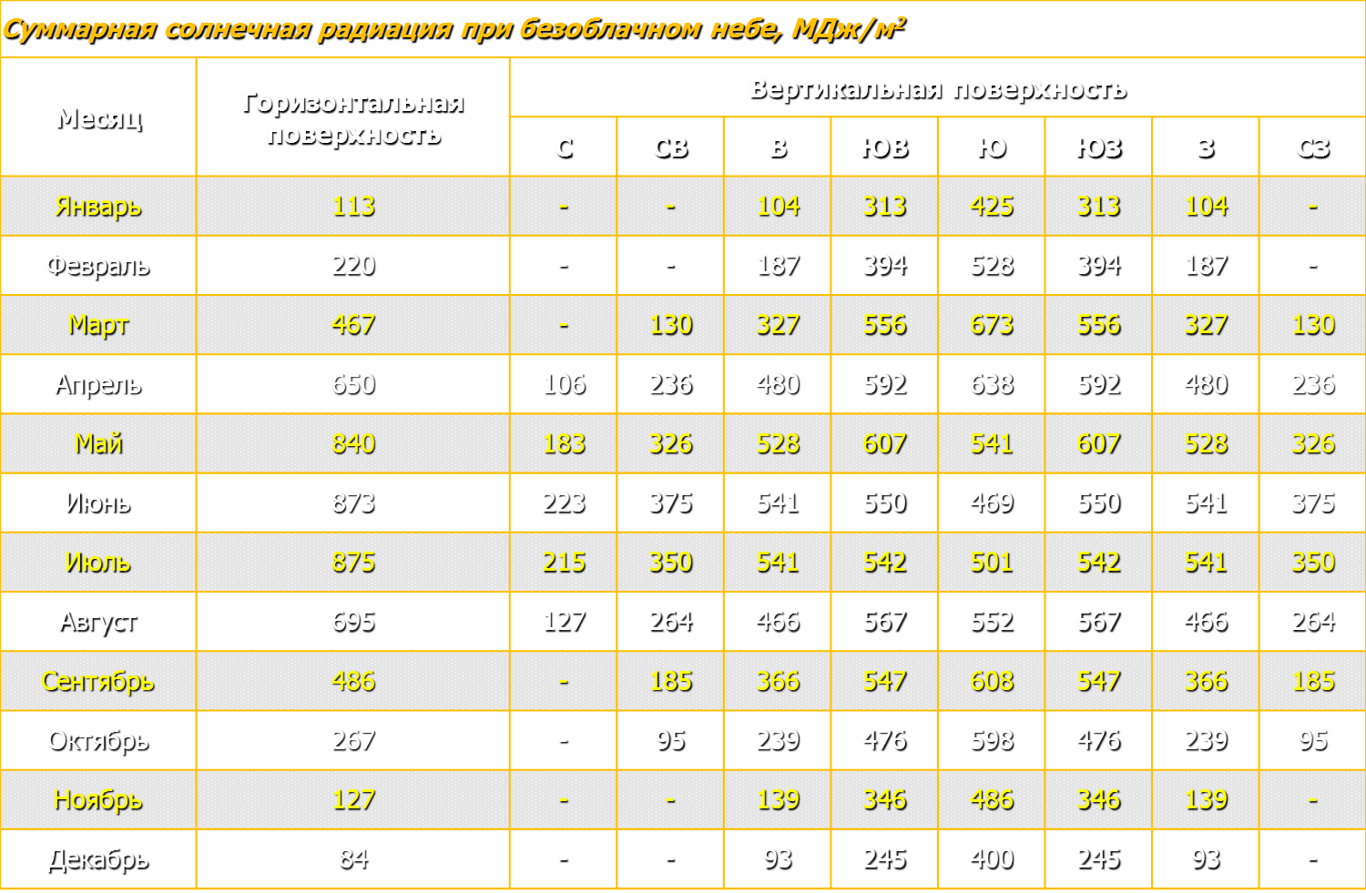
В Новосибирске продолжительность солнечного сияния колеблется от 1700 до 2000 часов в год. К сравнению в Москве значение солнечного сияния меньше 1700.

Slide 14
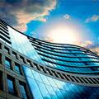
5. Гелиоактивные стены

Slide 15
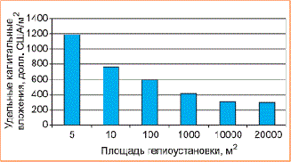
Увеличение площади солнечных коллекторов позволяет сократить удельную стоимость сооружения гелиоустановок и эксплуатационные расходы.

Slide 16
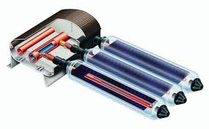
6. Солнечный коллектор

Slide 17
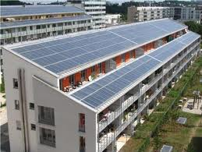
Для производства от 50 до 80% тепла в хорошо изолированном доме необходима большая площадь коллектора.

Slide 18
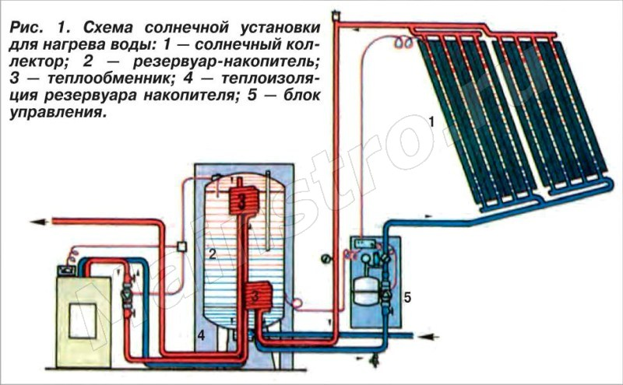
7. Солнечный накопитель
Большой накопитель, со встроенным водоподогревателем, накапливает солнечное тепло для отопления и нагрева воды на несколько дней или даже недель.

Slide 19
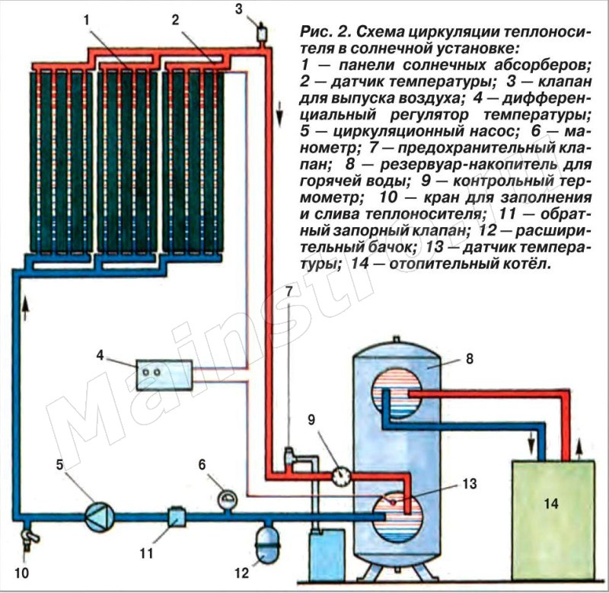
Схема циркуляции теплоносителя в солнечной установке.

Slide 20
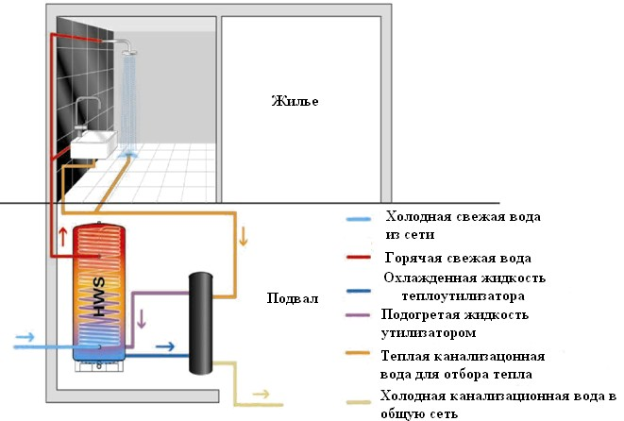
8. Рекуперация тепла бытовых сточных вод

Slide 21
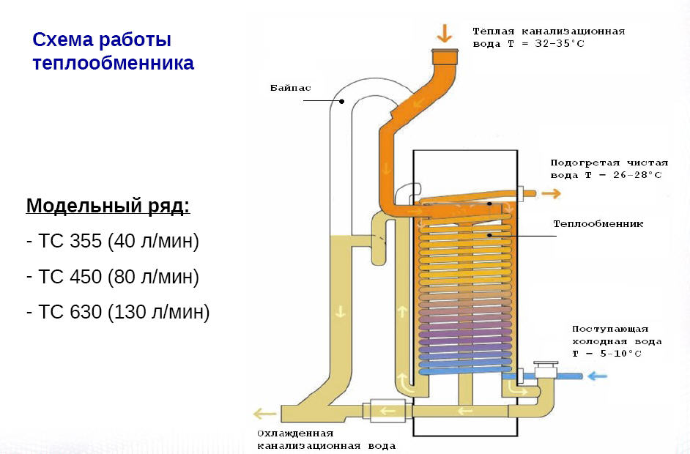
Схема работы теплообменника

Slide 22
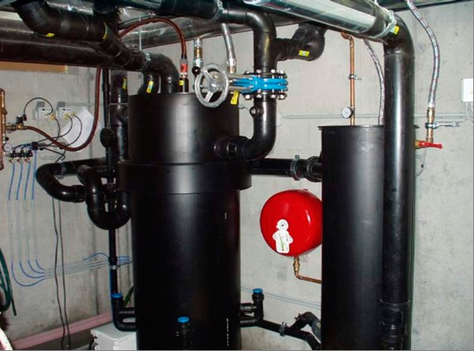
Вид установок РТС в подвале жилого здания

Slide 23
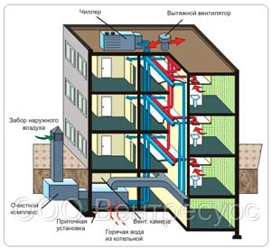
9.ИНДИВИДУАЛЬНЫЕ УСТАНОВКИ СИСТЕМ ПРИТОЧНОЙ ВЕНТИЛЯЦИИ

Slide 24
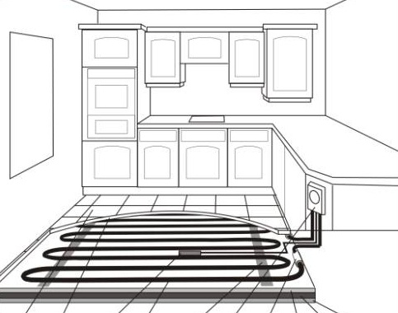
10. ПАНЕЛЬНОЕ ОТОПЛЕНИЕ

Slide 25

11. Итоги

Slide 26

Спасибо за внимание

